Slide 1
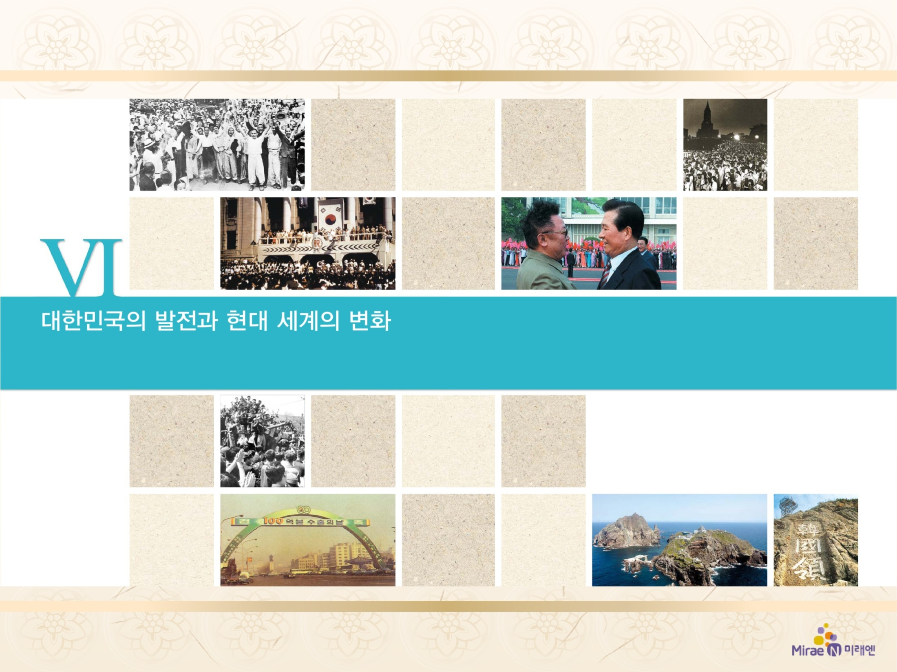
1. 대한민국 정부 수립과 6·25 전쟁
대한민국 정부의 수립과 활동
4

Slide 2



제헌 국회의 반민족 행위 특별 조사 위원회가 추진한 친일파 처단 활동의 목적과 경과를 이해할 수 있다.
대한민국 정부 수립 직후에 단행된 농지 개혁의 내용을 파악할 수 있다.

Slide 3

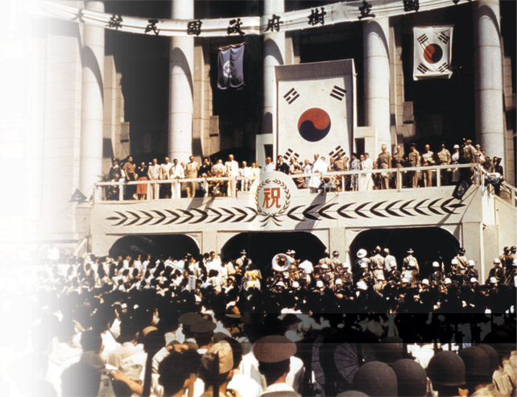
1. 대한민국 정부 수립과 6·25 전쟁
대한민국 정부의 수립과 활동
(313쪽)
4
그 무시무시한 일제의 폭압에서 해방되었다는 것만으로도 기쁘지 않을 수 없는데, 이날 국민 정부의 탄생을 보게 되매 우리의 감격은 크지 않을 수 없다. 우리는 해방 3주년을 맞이하여 독립 완수에 대한 민족의 의기가 철석과 같음을 국내외에 다시 한 번 천명하며, 이 정부를 세워서 남북 통일에 매진할 것을 삼천만 민족의 이름으로 맹서한다.
- 동아일보(1948. 8. 15.) -
▲대한민국 정부 수립 축하식(1948. 8. 15.)

Slide 4

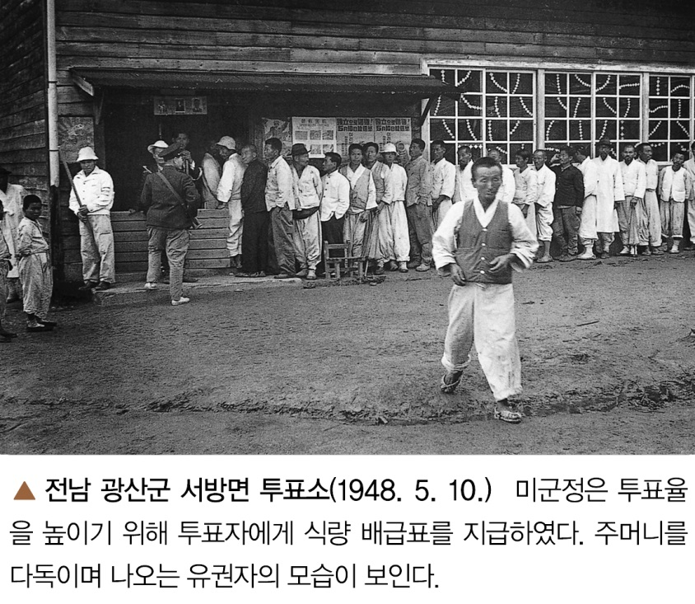
1. 대한민국 정부 수립과 6·25 전쟁
대한민국 정부의 수립과 활동
(313쪽)
4
1. 5·10 총선거
① 실시: 유엔 한국 임시 위원단의
감시하에 실시 → 198명의 제헌
국회 의원 선출(남북 협상파와
좌익 세력은 단독 선거 불참)
② 헌법 제정: 국호- 대한민국
(임시 정부의 법통 계승한 민주
공화국)

Slide 5
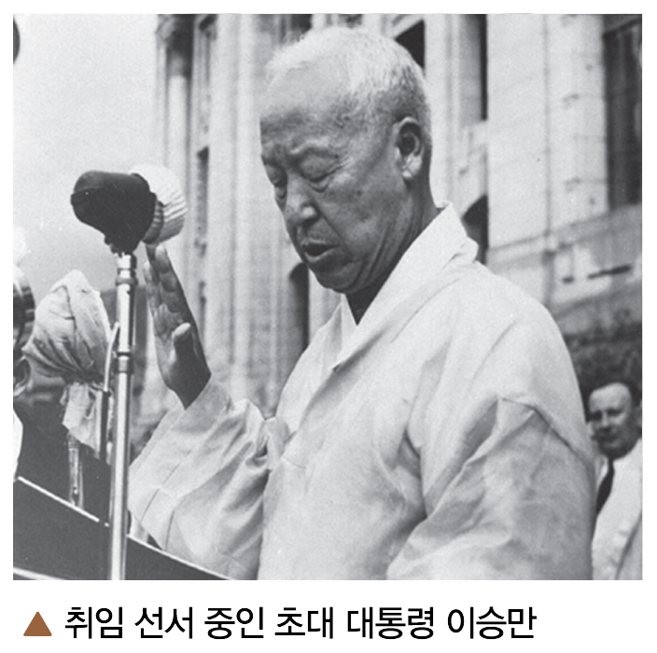
1. 대한민국 정부 수립과 6·25 전쟁
대한민국 정부의 수립과 활동
(313쪽)
4
2. 대한민국 정부의 수립
① 이승만의 대한 독립 촉성 국민회가
55석으로 원내 제1당, 무소속 85석
② 대통령 선출: 국회에서 선출,
대통령에 이승만
③ 정부 수립: 이승만 대통령이
정부를 구성하고 대한민국 수립
선포 → 유엔 총회에서는 한반도 내
에서 유일한 합법 정부로 승인

Slide 6
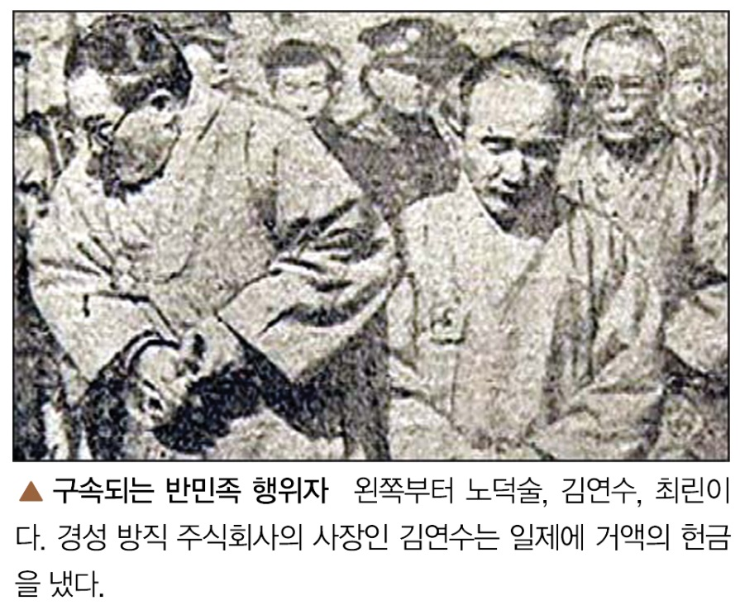
1. 대한민국 정부 수립과 6·25 전쟁
대한민국 정부의 수립과 활동
(314쪽)
4
3. 반민족 행위자 처벌을 위한 노력
① 친일파 청산 노력: 반민족 행위
처벌법(반민법) 제정(1948. 9.)
→ 반민족 행위 특별 조사
위원회(반민특위) 구성(1948. 10.)
② 반민특위 해체: 이승만의 특별
담화, 공산당과 내통하였다는
구실로 특위 위원 구속
③ 일제 강점하 반민족 행위 진상
규명에 관한 특별법 제정(2004)

Slide 7
1. 대한민국 정부 수립과 6·25 전쟁
대한민국 정부의 수립과 활동
(314쪽)
4
4. 농지 개혁 실시
① 농지 개혁법 제정(1949): 경자유전(耕者有田)의 원칙,
유상 매수·유상 분배
② 결과: 농민 중심의 토지 소유 실현
③ 문제점: 반민족 행위자 소유 토지 제외, 유상 분배에
따른 농민 부담 → 농민이 농지 되팔고 소작농화,
중소 지주층이 산업 자본가로 전환되지는 못함

Slide 8
1. 대한민국 정부 수립과 6·25 전쟁
대한민국 정부의 수립과 활동
(315쪽)
4
5. 북한 정부 수립
① 소군정: 인민 위원회 자치 인정
② 북조선 임시 인민 위원회 구성(1946. 2.): 위원장 김일성,
토지 개혁 실시(무상 몰수·무상 분배)
③ 총선거 실시(1948. 8. 25.): 최고 인민 위원 선출
④ 조선 민주주의 인민 공화국 수립(1948. 9. 9.):
초대 수상 김일성

Slide 9

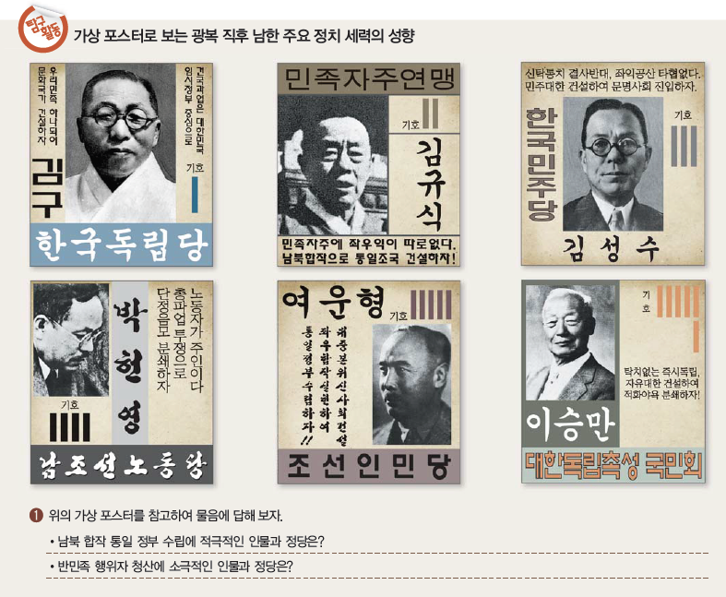
1. 대한민국 정부 수립과 6·25 전쟁
대한민국 정부의 수립과 활동
(315쪽)
4

Slide 10
1. 대한민국 정부 수립과 6·25 전쟁
대한민국 정부의 수립과 활동
(315쪽)
4
① 위의 가상 포스터를 참고하여 물음에 답해 보자.
• 남북 합작 통일 정부 수립에 적극적인 인물과 정당은?
[답] 한국 독립당의 김구와 민족 자주 연맹의 김규식
• 반민족 행위자 청산에 소극적인 인물과 정당은?
[답] 대한 독립 촉성 국민회의 이승만

Slide 11

6·25 전쟁과 그 영향
입니다.
5

